Slide 1
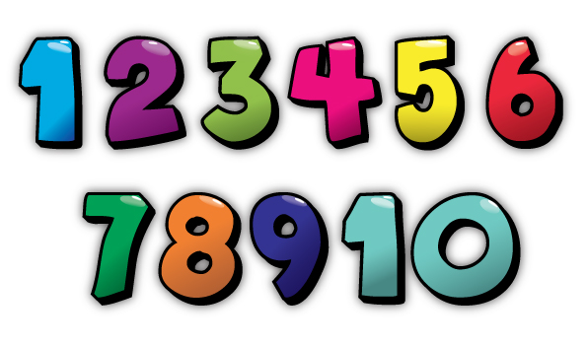
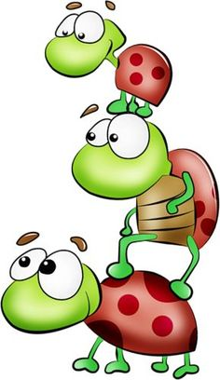
Los números 1 al 10
Educadora de Párvulos: Verónica Rodríguez
Kinder y Pre Kinder
Escuela Pedro Antonio Tejos
OA 6
Pensamiento matemático

Slide 2
Vamos a contar los elementos de cada lámina.
Pincha las veces que sean necesarias en cada lámina, para que las figuras se muevan y te ayuden a contar mejor.

Slide 3
Juguemos a contar
1
2
3
4
5
6
7
8
10
9

Slide 5
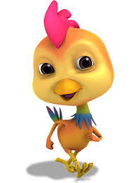

Slide 6
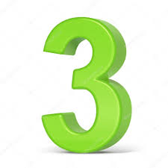
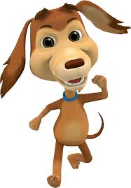

Slide 7
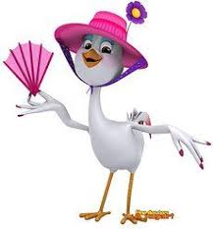

Slide 9
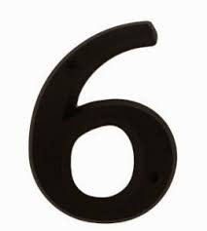
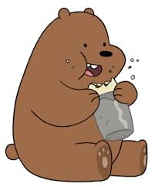

Slide 10
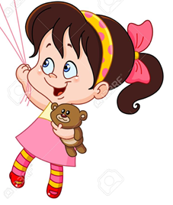

Slide 12
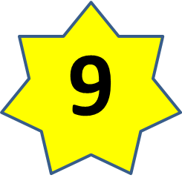

Slide 13
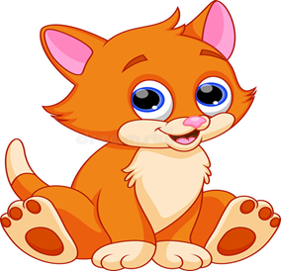

Slide 14
Actividad: Cuenta los elementos y asocia con el número correcto.
5

Slide 15
Actividad: Cuenta los elementos y asocia con el número correcto.
4

Slide 18
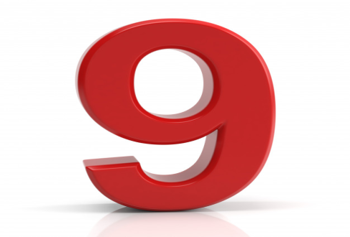
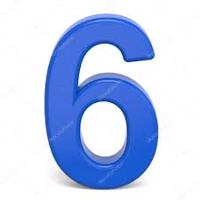
¿ Quién tiene el número?
Actividad: Observa las ranitas y toca con tu dedo el número 6

Slide 19
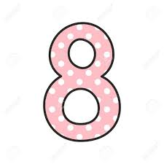
Actividad: Observa las ranitas y toca con tu dedo el Número 8

Slide 20
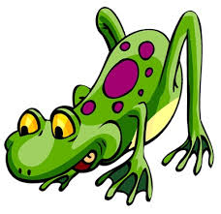
Actividad: Renato la Rana quiere saber los números, cuéntalos e identifícalos

Slide 21
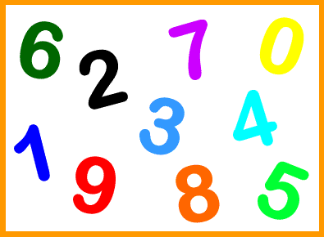
Actividad: A Sofía se le han caído todos los números. Escribe en el espacio los números en orden.
Vamos
Tu puedes

Slide 22
Buscando números
Actividad: Ayuda a Benjamín a encontrar los números. Observa, descubre y menciona.

